Slide 1

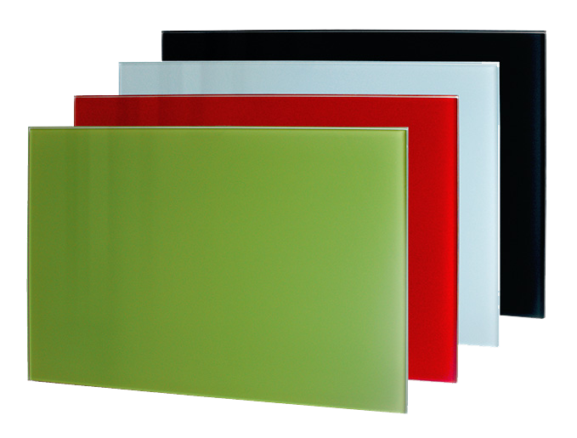
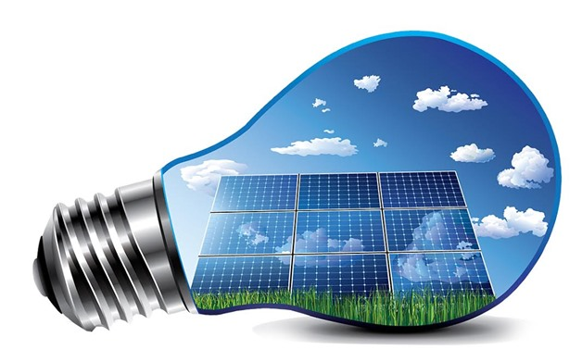
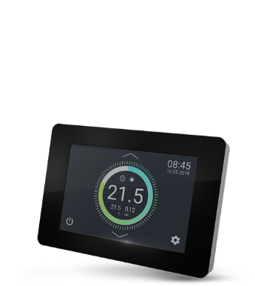

Slide 2
O NAMA
Hrvatska konzultantska tvrtka za poslovno savjetovanje
Specializirani smo za
projekte u područjima energetske učinkovitosti, infrastrukture, ruralnog razvoja, poduzetništva i turizma
Jedan od osnivača Udruge Održivog Razvoja i Konkurentnosti,
Mreže za održivi razvoj Republike Hrvatske
I
Platforme za održivi razvoj gradova

Slide 3

Rješenja za inteligentno korištenje energije
Povečanje energetske učinkovitosti

Slide 4
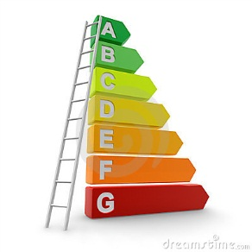
Rješenja za inteligentno korištenje energije
Osnovni princip projekata energetske učinkovitosti je otplata investicije kroz uštede.
Plaćanje pruženih usluga temelji se na postignutim poboljšanjima energetske učinkovitosti i ispunjenju drugih dogovorenih kriterija glede ostvarenih postignuća.
Tetida je u suradnji s tvrtkom EKOSEN i Work Ing razvila poslovni model projekta energetske učinkovitosti za Vas- „Energetsko samoodržive pametne zgrade”

Slide 5
S A M O O P S K R B A e l e k t r i č n o m e n e r g i j o m
PREDNOSTI
Pretvorba u električnu struju- razvoj tehnologije 20. i 21. stoljeća
Tehnologija pristupačna na tržištu
Suvremeni način projektiranja i procjene proizvodnje
Najniži investicijski troškovi po 1 kW od svih izvora energije Investicija s najbržom realizacijom i najvećom održivošću Investicija za koju se dobiju državni poticaji
Optimalno tehničko rješenje s mogućnošću dogradnje Digitalizacija i upravljanje proizvodnjom i potrošnjom Održavanje osigurano
Garancija 20 godina

Slide 6
S A M O O P S K R B A e l e k t r i č n o m e n e r g i j o m
PRIMJENA
Kućanstvo: Opća potrošnja, upravljana za grijanje-hlađenje, pranje Obrt: Ukupna potrošnja s prilagodbom za 8-satno radno vrijeme
OPG: Kućanstvu i djelatnosti
Uslužne djelatnosti: Turizam, trgovina, hladnjače
Poljoprivredi: Navodnjavanje i niskoenergetski plastenici
Industrija: U svim sektorima
Javni sektor: Sve djelatnosti

Slide 7
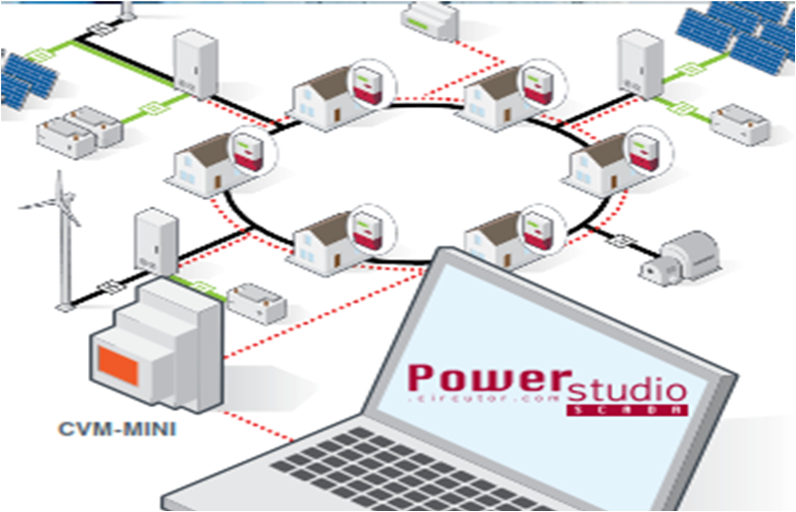
PAMETNA LOKALNA ZAJEDNICA Vlastita proizvodnja i upravljanje obnovljivom energijom

Slide 8
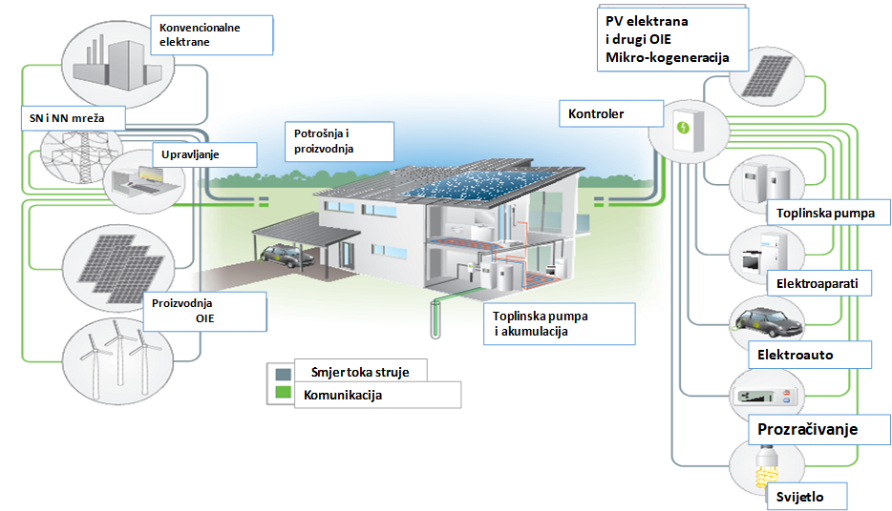
Vlastita proizvodnja, upravljanje i potrošnja obnovljive električne energije u kućanstvu
Manji troškovi za energiju Poticaji za investicijske troškove Sigurna opskrba jeftinom energijom

Slide 9
BESPLATNO GRIJANJE
VIŠE SUNCA U VAŠ DOM I RAD
Samoopskrba obnovljivom električnom energijom

Slide 10
Smanjenje potrošnje energije
Zamjenom postojećeg grijanja s IC grijačim panelima, to je vrlo učinkovito i ekonomično rješenje za zamjenu Vaših postojećih centralnih sustava za grijanje.
proizvodi osiguravaju ugodan boravak, osjećaj udobnosti i velike uštede pri grijanju.
To su dokazana tehnološka rješenja, koja daju ugodnu toplinu i maksimalni komfor. Paneli su dizajnirani tako da ih možete ugraditi u svaku prostoriju. Idealni su i za one koji imaju manjak prostora, jer paneli rade samostalno, bez kotlovnice ili centralne instalacije, i uljepšavaju Vaše prostorije. Velika prednost takvog grijanja je mogućnost upravljanja IR Sun regulatorom te nadzor nad potrošnjom električne energije.

Slide 11
Cijena struje je u zadnjih 19 godina, u usporedbi s drugim energentima, znatno porasla. Taj trend se nastavlja i danas, a prema prognozama će tako biti i u budućnosti. No, iako je kW nekog energenta dvostruko jeftiniji, ne znači da će grijanje istog objekta biti dvostruko jeftinije. Važno je koliko ga učinkovito sustav za grijanje pretvori u toplinu i koliko učinkovito se ona iskoristi za porast temperature u prostoriji.
U praksi, IC paneli svu energiju pretvaraju u toplinu te se ta toplina s neusporedivom učinkovitošću koristi za porast temperature zraka. IC paneli čine ovo do 65% učinkovitije od nekih sustava centralnog grijanja i do 40% bolje od najboljih električnih konvektora.

Slide 12
Proizvodnja energije Sunčane elektrane
Vlastita potrošnja električne energije
Vlastita potrošnja električne energije podrazumijeva energiju koja je direktno iskorištena za vlastite potrebe u mjestu proizvodnje. Pored raznih faktora koji utječu na učinkovitost sunčane elektrane, vrlo se velika pozornost pridaje postizanju što većeg stupnja vlastite potrošnje, koji predstavlja omjer iskorištene energije na mjestu proizvodnje s ukupno proizvedenom energijom iz vlastite sunčane elektrane.

Slide 13
Zašto sunčane elektrane
Prihvatljiva investicija
Tehnološkim postignućima, investicija u suvremene sunčane elektrane postaje znatno niža u usporedbi sa drugim vrstama elektrana za obnovljive izvore energije.
Ušteda novca
Troškovi energije iz sunčane elektrane manji su od troškova energije iz mreže, tako da možete znatno uštedjeti na računima za el. energiju.
Očuvanje okoliša
Sunčane elektrane imaju znatno manji negativan učinak na okoliš, dok nam energija sunca pruža ekološki čisti, neograničeni i pouzdan izvor energije

Slide 14
Poslovni proces
Identifikacija klijenata koji imaju značajan potencijal energetskih ušteda
Prvi kontakt s klijentom (javna uprava, poduzetništvo, privatne kuće, zgrade,…)
Uvid u postojeću zakonski obvezujuću dokumentaciju iz područja energetske učinkovitosti – ENERGETSKI PREGLED
Analiza podataka iz Energetskog Pregleda.
Pregled energetskih sustava klijenta
Identifikacija mjera za postizanje energetskih ušteda i izrada inicijalne financijske analize
Pomoć za pripremanje dokumentacije za apliciranje na natječajima za dobivanje bespovratnih sredstava iz nacionalnih i EU programa.
Izrada investicijske studije (detaljan snimak postojećeg stanja i analiza dosadašnjih troškova energenata, detaljan plan mjera energetske učinkovitosti, financijska konstrukcija investicije)
Izvedba projekta energetske učinkovitosti

Slide 15
Primjer:
Račun za struju vam iznosi 700 hrk mjesečno
Račun za plin vam iznosi 3000 hrk u prosjeku mjesećno
Sa ugradnjom solarne elektrane i ugovorom s HEP obračunava se proizvodnja s potrošnjom na godišnjoj razini
Sa ugradnjom IC panela smanjili ste račun odnosno on iznosi 0 HRK.
Sa pametnim rješjenjem možemo anulirati trošak električne energije i trošak grijanja (hlađenja)
Prosječna odplata investicije je od 7 – 10 godina.
Nakon toga uživate u nagradi za vašu investiciju.

Slide 16
Mogućnosti finansiranja
ESCO model financiranja
JPP model financiranja
Kredit
Vlastita sredstva

Slide 17
HVALA NA PAŽNJI!
Vaš Tetida tim!
Simon Ferjuc, dipl.oec.
simon@tetida.eu
Mobil: 099 88 74 071

